Slide 1

Đoạn phim sau đang nói đến nền văn minh nào?
KHỞI ĐỘNG

Slide 2






BÀI 20
VƯƠNG QUỐC PHÙ NAM

Slide 3
SỰ HÌNH THÀNH, PHÁT TRIỂN VÀ SUY VONG CỦA VƯƠNG QUỐC PHÙ NAM
01
NỘI DUNG
02
HOẠT ĐỘNG KINH TẾ VÀ TỔ CHỨC XÃ HỘI
03
MỘT SỐ THÀNH TỰU VĂN HOÁ

Slide 4

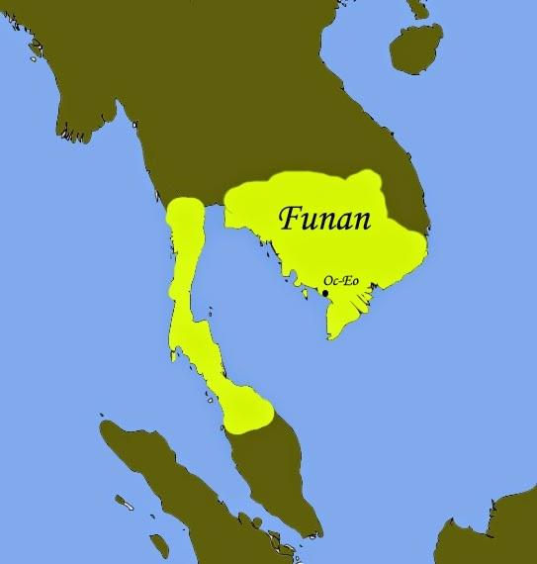
BÀI 20: VƯƠNG QUỐC PHÙ NAM
1. Sự hình thành, phát triển và suy vong của vương quốc Phù Nam
Dựa vào thông tin lược đồ và tư liệu trong sách giáo khoa. Hoàn thành phiếu học tập sau?

Slide 5

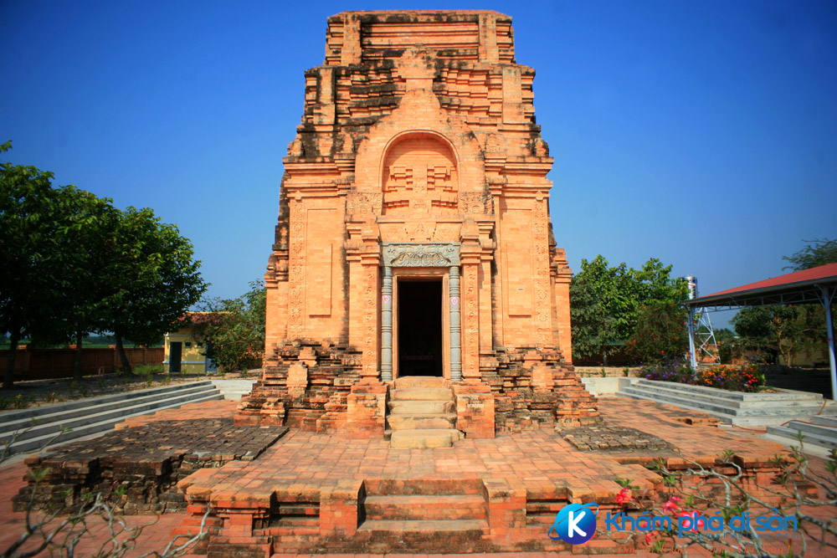



PHIẾU HỌC TẬP
Sự thành lập, phát triển và suy vong
Thế kỉ VII
Thế kỉ I
Tháp Chót Mạt – dấu tích cuối cùng của nền văn hóa Óc Eo
Thế kỉ III
Thế kỉ VI

Slide 6
PHIẾU HỌC TẬP
Sự thành lập, phát triển và suy vong
Thế kỉ VII
Thế kỉ I
Bị Chân Lạp thôn tính
Nước Phù Nam được thành lập
Tháp Chót Mạt – dấu tích cuối cùng của nền văn hóa Óc Eo
Thế kỉ III-V
Thế kỉ VI
Trở thành 1 trong những đế chế mạnh nhất ở ĐNA
Nước Phù Nam suy yếu dần

Slide 7
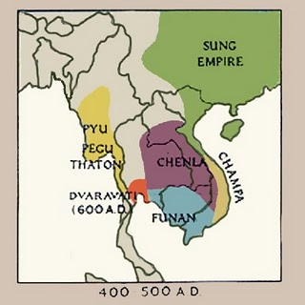
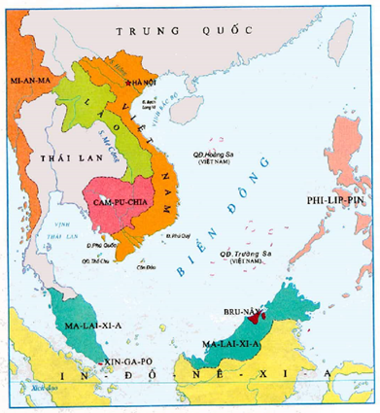
Quan sát lược đồ, em hãy cho biết Vương quốc Phù Nam xưa nằm trên địa bàn các quốc gia nào ngày nay?

Slide 8
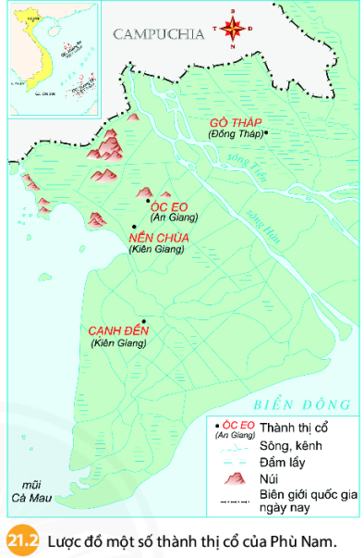
BÀI 20: VƯƠNG QUỐC CỔ PHÙ NAM
1. Sự thành lập, phát triển và suy vong
+ Ra đời: khoảng thế kỉ I
+ Thế kỉ III – V: phát triển thành đế chế hung mạnh ở khu vực Đông Nam Á
+ Suy yếu ở thế kỉ VI. Đến thế kỉ VII bị Chân Lạp thôn tính.
- Trung tâm chính trị, kinh tế: Thương cảng Óc Eo.

Slide 9
BÀI 20: VƯƠNG QUỐC PHÙ NAM
1. Sự thành lập, phát triển và suy vong
2. Hoạt động kinh tế và tổ chức xã hội
a. Hoạt động kinh tế

Slide 10
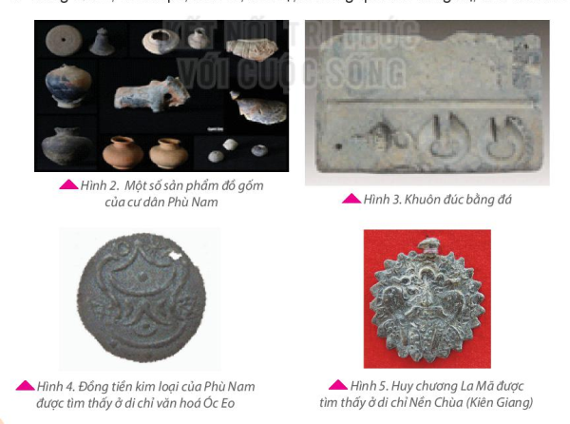
2. Hoạt động kinh tế và tổ chức xã hội
a. Hoạt động kinh tế
Đọc SGK, quan sát hình ảnh, em hãy:
Kể tên các ngành kinh tế cơ bản của cư dân Phù Nam?
Tìm các dẫn chứng chứng minh người Phù Nam rất giỏi nghề buôn bán

Slide 11
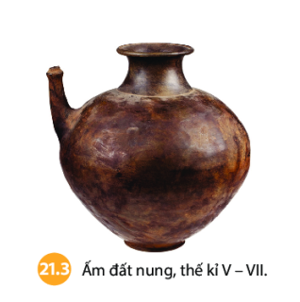
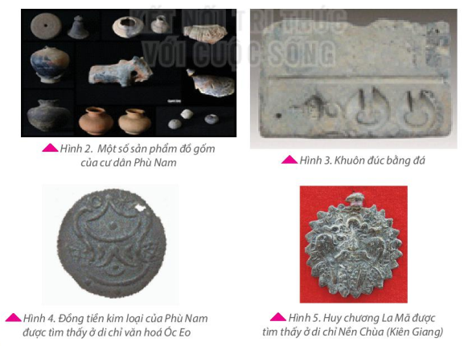
Em có nhận xét gì về các sản phẩm thủ công của cư dân Phù Nam

Slide 12
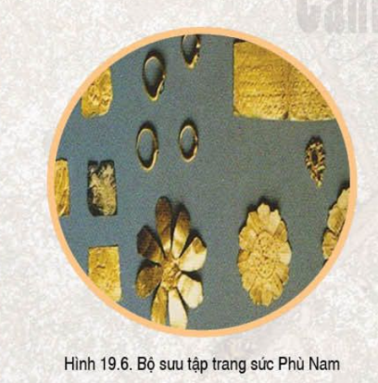
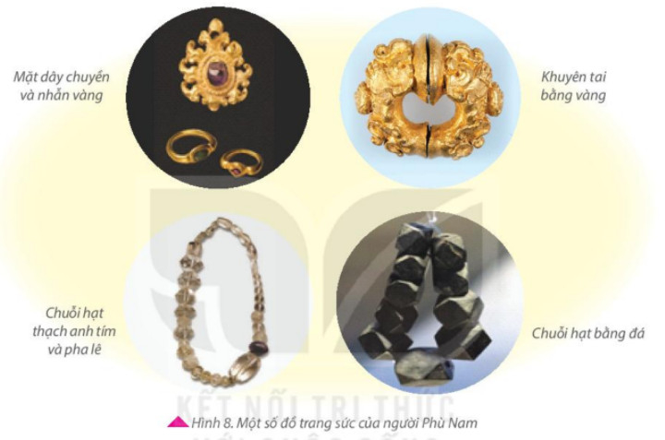
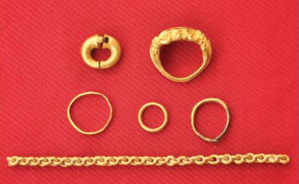

Slide 13
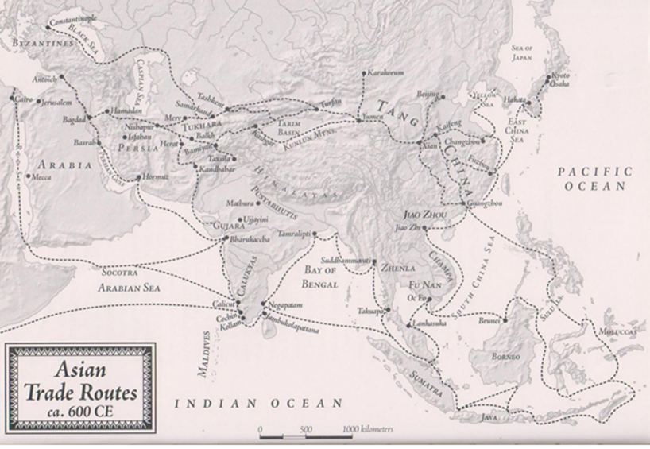
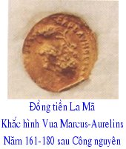
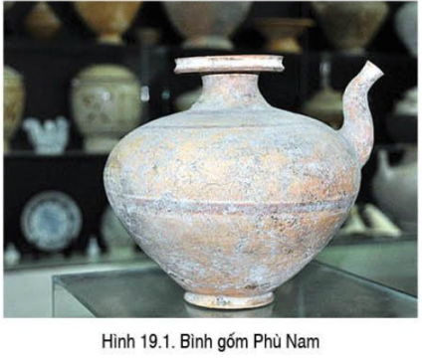
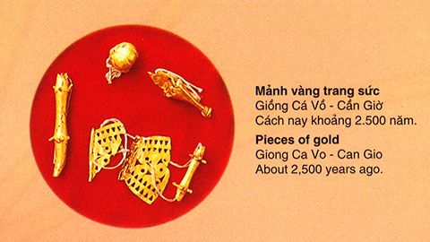

Bản đồ thương mại Á châu, khoảng năm 600

Slide 14
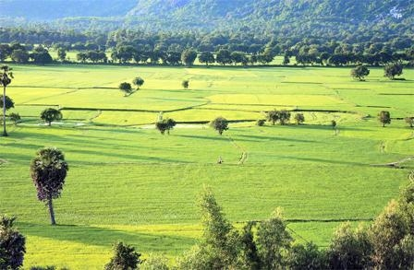
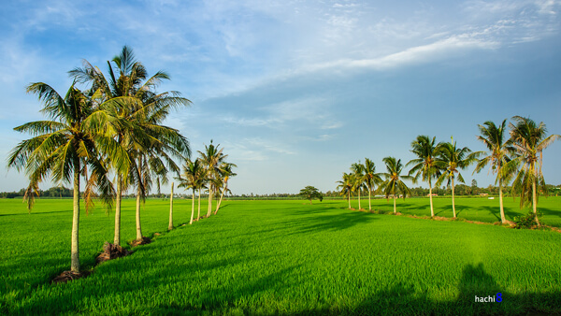
Đồng bằng sông Cửu Long – vựa lúa lớn nhất nước ta

Slide 15
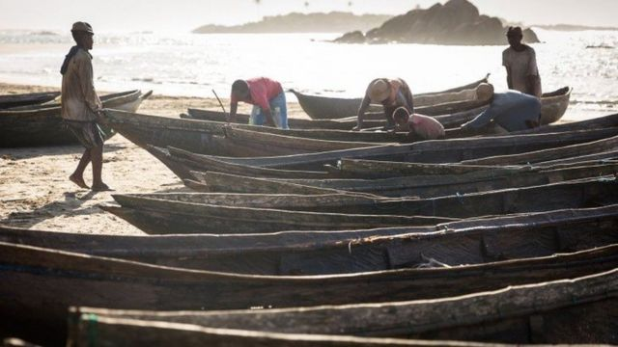
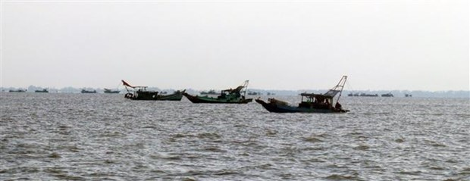
Đánh bắt thuỷ hải sản (ảnh minh hoạ)

Slide 16
BÀI 20: VƯƠNG QUỐC PHÙ NAM
1. Sự thành lập, phát triển và suy vong
2. Hoạt động kinh tế và tổ chức xã hội
a. Hoạt động kinh tế
- Người Phù Nam làm nhiều nghề khác nhau: Trồng lúa nước, chăn nuôi, đánh bắt thuỷ hải sản, làm đồ thủ công như đồ gốm, trang sức….
- Người Phù Nam giởi nghề buôn bán. Buôn bán với nhiều nước như Trung Quốc, Chăm-pa, Ấn Độ…

Slide 17
BÀI 20: VƯƠNG QUỐC PHÙ NAM
1. Sự thành lập, phát triển và suy vong
2. Hoạt động kinh tế và tổ chức xã hội
a. Hoạt động kinh tế
b. Tổ chức xã hội

Slide 18
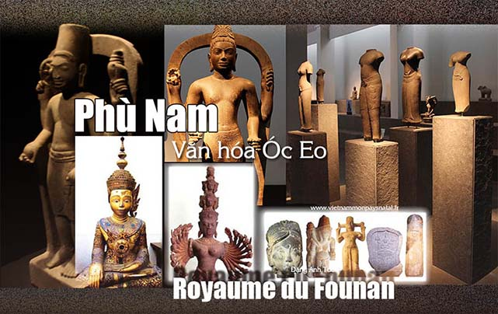
Dựa vào thông tin SGK, em hãy hoàn thành sơ đồ tổ chức xã hội Phù Nam.
Tổ chức xã hội
1
3
5
2
4

Slide 19
Dựa vào thông tin SGK, em hãy hoàn thành sơ đồ các tầng lớp trong xã hội Phù Nam.
Tổ chức xã hội
1
3
5
2
4
Tăng lữ
Quý tộc
3
Thương nhân
Thợ thủ công
Nông dân

Slide 20


00
THẢO LUẬN
Tổ chức xã hội của nước Phù Nam có những nét tương đồng nào với xã hội Chăm-pa?

Slide 21
BÀI 20: VƯƠNG QUỐC PHÙ NAM
1. Sự thành lập, phát triển và suy vong
2. Hoạt động kinh tế và tổ chức xã hội
a. Hoạt động kinh tế
b. Tổ chức xã hội
- Vua là người đứng đầu và có quyền lực cao nhất.
- Xã hội Phù Nam được chia thành năm thành phần chính: tăng lữ, quý tộc, nông dân, thương nhân, thợ thủ công

Slide 22
LUYỆN TẬP

Slide 23




Vương quốc Phù Nam ra đời vào khoảng….
A. thế kỉ I TCN
B. thế kỉ I
C. thế kỉ II
D. thế kỉ III

Slide 24
Lãnh thổ chủ yếu của Vương quốc Phù Nam thuộc khu vực nào của Việt Nam hiện nay?
A. Nam Trung Bộ
B. Nam Bộ
C. Tây Nam Bộ
D. Tây Nguyên

Slide 25
Vương quốc Phù Nam dần suy yếu và bị thôn tính bởi:
A. Ấn Độ
B. Chân Lạp
C. Xiêm
D. Chăm-pa

Slide 26
Cảng thị tiêu biểu cho việc buôn bán của cư dân Phù Nam là:
A. Hội An
B. Đà Nẵng
C. Óc Eo
D. Vũng Tàu

Slide 27

Xã hội Phù Nam không bao gồm lực lượng nào dưới đây?
A. Nô lệ
B. Quý tộc
C. Nông dân
D. Thương nhân

Slide 28
VẬN DỤNG

Slide 29
VẬN DỤNG
Hãy so sánh về hoạt động kinh tế giữa cư dân Phù Nam và cư dân Chăm pa?

Slide 30
Xin chào!
Hẹn gặp lại

